Slide 1
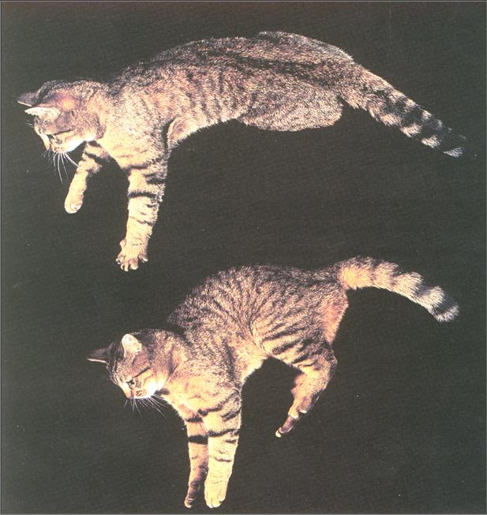
Chapter 6
ROTATIONAL DYNAMICS
猫习惯于在阳台上睡觉，因而从阳台上掉下来的事情时有发生。长期的观察表明猫从高层楼房的阳台掉到楼外的人行道上时，受伤的程度将随高度的增加而减少，为什么会这样呢？

Slide 2
要点回顾
刚体：
冻结了的质点系，不变形（形状、体积保持不变）
刚体的平动：
刚体运动时，在刚体内所作的任一条直线都始终保持和自身平行
平动的特点：
(1) 刚体上各质点的运动轨迹相同
来代替
刚体的平动
(2) 可用质心的运动
刚体的定轴转动：
刚体内各点都绕固定不动的同一直线作圆周运动
绕定轴转动的刚体运动描述：
角坐标
角速度
角加速度

Slide 3
定轴转动刚体上各点的速度和加速度
任意点都绕同一轴作圆周运动, 且 ω，β 都相同
力对轴的力矩
力对点的力矩
转动定律
h
θ
A
转动惯量
质量连续分布:
刚体的转动惯量涉及三个因素:(1)总质量 (2)质量分布
(3)转轴的位置

Slide 4
平行轴定理及垂直轴定理
z'
z
—— 平行轴定理
(Parallel-Axis Theorem)
L
M
C
刚体绕任意轴
刚体绕通过质心的轴
例如:
M
L
x

Slide 5
z
z'
Δm_{i}
r_{i}'
r_{i}
x
L
r_{o}
C
O’
O
M
当x_{c}=0时，Z为通过质心的轴
刚体绕任意轴
刚体绕通过质心的轴

Slide 6
对薄平板刚体的垂直轴定理
z
（Z_{i}=0）
y_{i}
y
o
x_{i}
r_{i}
x
Δ
m_{i}
（仅对薄刚体板成立）
z
m
例：求对圆盘的一条直径的转动惯量
圆盘
C
y
已知
R
x
垂直轴定理

Slide 7




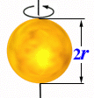
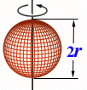
几种典型刚体的转动惯量

Slide 8
例1：
求质量为m,半径为R的均匀薄球壳绕直径的转动惯量
z
r
m
解：
切为许多垂直于轴的圆环
θ
R
思考题：利用球壳的转动惯量求质量为m，半径为R的实心球绕直径的转动惯量

Slide 9
从半径为R 的均质圆盘上挖掉一块半径为r 的小圆盘，该系
统的质量为m,两圆盘中心O 和O′相距为d ，且(d + r) < R，即空心盘完全位于实心盘内
例2：
挖掉小圆盘后，该系统对垂直于盘面, 且过中心轴的转动惯量
求：
使用补偿法
设小圆盘的质量为m’
解：
m
则填满后的总质量为m+m’
R
O′
O
r
d
平行轴定理

Slide 10
刚体转动惯量求解方法小结:
(方法一）根据定义求解
重点在于取合适的质元
转动惯量
质量连续分布:
(方法二）平行轴定理或垂直轴定理
—— 平行轴定理
z'
z
L
M
刚体绕任意轴
刚体绕通过质心的轴
C
(方法三）补偿法

Slide 11
四. 转动定律的应用举例
例3
一轻绳绕在半径 r =20 cm 的飞轮边缘，在绳端施以F=98 N 的拉力，飞轮的转动惯量 J=0.5 kg·m²，飞轮与转轴间的摩擦不计，绳与滑轮间无相对滑动，(见图)
求
(1) 飞轮的角加速度; (2) 如以重量P =98 N的物体挂在绳端，试计算飞轮的角加速度.
解 (1)
两者区别
(2)

Slide 12
例4
一根长为 l ，质量为 m 的均匀细直棒，可绕轴 O 在竖直平
面内转动（光滑无摩擦），初始时它在水平位置
求 它由此下摆 θ 角时的β 和ω
m
l
O
解
取一质元
θ
C
dm
x
重力对整个棒的合力矩等于重力全部集中于质心所产生的力矩

Slide 13
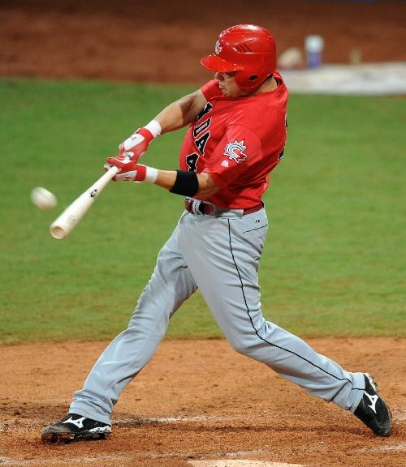
例5 一个静止刚体系统，如图所示，
已知，转动惯量
，现有一水平力作用于距轴为 l' 处
求 此时轴对棒的作用力（也称轴反力）。
解
设轴对棒的作用力为 N
由转动定律
由质心运动定理
质点系
打击中心
注意：在求悬挂点的受力时，一定要采用质心运动定理与转动定律联用

Slide 14


五、刚体的平衡
若初始静止刚体所受外力之和为零，则刚体的质心不动；
若初始静止刚体所受外力之和为零，则刚体的质心不动；
若初始静止刚体所受外力矩之和为零，则刚体无转动。
刚体的平衡条件

Slide 15
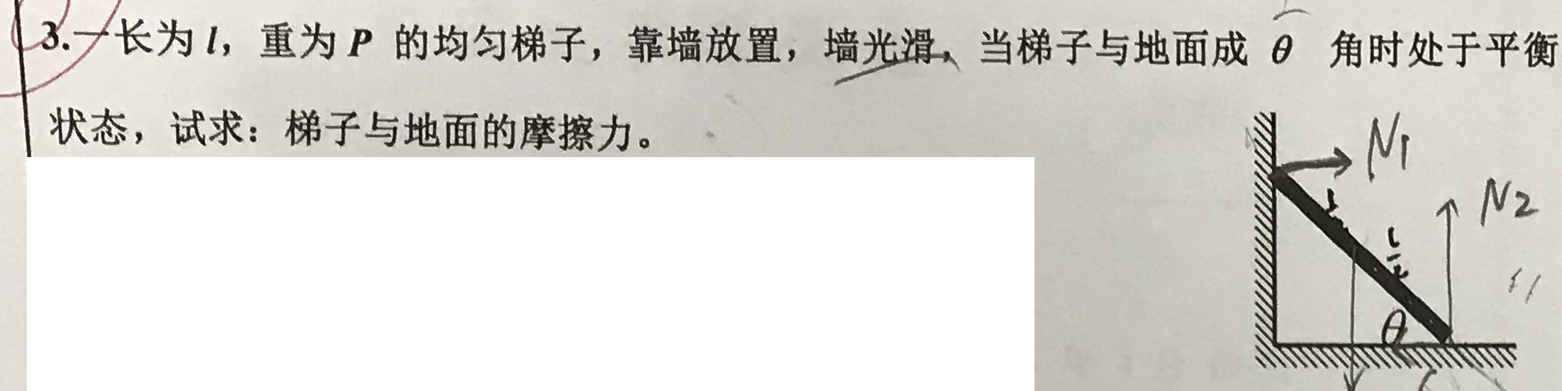

小练习
2.
质量分别为 m₁ 和 m₂ 的两物体（ m₁ > m₂)用轻细绳相连接后，悬挂在一个固定在电梯内的定滑轮的两边。滑轮质量为m，半径为r，绳的质量以及所有摩擦均不计。
m₂
m₁
求
电梯不动, m₁ 和 m₂ 的加速度和绳
中的张力。

Slide 16
§6.2 绕定轴转动刚体的动能 动能定理
一. 转动动能
z
设系统包括有 N 个质量元
ω
O
•
,其动能为
P
取第 i 个质元
各质元速度不同，
但角速度相同
刚体对定轴的总动能为
结论
定轴转动刚体的动能等于转动惯量与其角速度平方乘积的一半
转动物体具有储能、稳速等作用：……
二. 力矩的功

Slide 17
(力矩的功就是力的功)
对一有限过程
若 M = C
( 积分形式 ）
讨论
(1) 合力矩的功
(2) 内力矩作功之和为零。
(对于刚体，内力矩之和为零)
三. 转动动能定理
—— 合力矩功的效果
对于一有限过程
绕定轴转动刚体在任一过程中动能的增量，等于在该过程中作用在刚体上所有外力所作功的总和。 —— 动能定理

Slide 18
四、刚体的机械能
• 转动动能
• 刚体绕通过质心的轴转动的动能
• 质心携带总质量绕定轴作圆周运动的动能
• 刚体重力势能
—— 各质元重力势能之和
Δ
m_{i}
C
取任意质元
×
质心
y_{i}
y_{c}
E_{p}=0

Slide 19
• 刚体的机械能
• 定轴转动的功能原理（与质点系的功能原理类似）
当 A_{外} + A_{非保内} = 0 时，有
（系统的机械能守恒定律）
对含有刚体的力学系统，若在运动过程中，只有保守内力作功，而外力和非保守内力都不作功，则该系统的机械能守恒。

Slide 20
例 6 一根长为 l ，质量为 m 的均匀细直棒，可绕轴 O 在竖直平
面内转动，初始时它在水平位置
O
m
l
x
求 它由此下摆 θ 角时的 β 和ω
θ
C
解
由动能定理
此题也可用机械能守恒定律方便求解

Slide 21
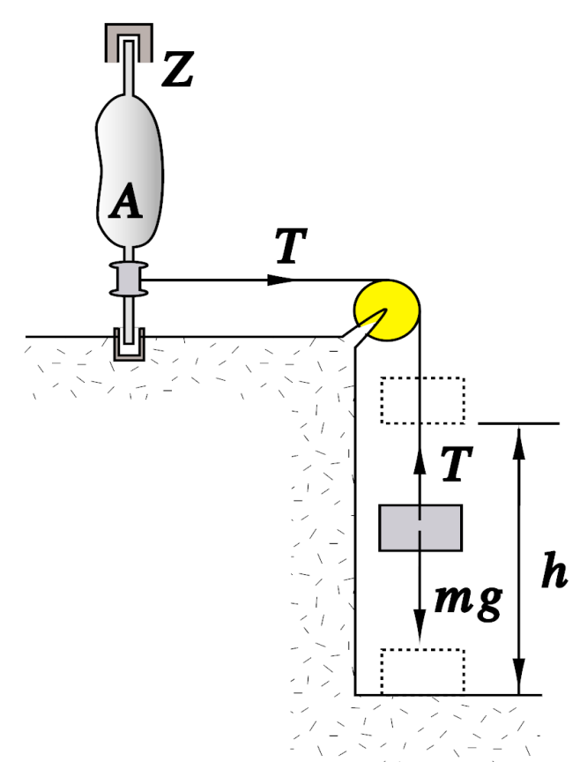
例7
图示装置可用来测量物体的转动惯量。待测物体A装在转动架上，转轴Z上装一半径为r 的轻鼓轮，绳的一端缠绕在鼓轮上，另一端绕过定滑轮悬挂一质量为 m 的重物。重物下落时，由绳带动被测物体 A 绕 Z 轴转动。今测得重物由静止下落一段距离 h，所用时间为t，
求 物体A对Z 轴的转动惯量J_{z}。设绳子不可伸缩，绳子、各轮质量及轮轴处的摩擦力矩忽略不计。
解
分析（机械能）：
取m初始位置为势能零点：

Slide 22
机械能守恒
若滑轮质量不可忽略，结果怎样？
也可用转动定律求解

Slide 23
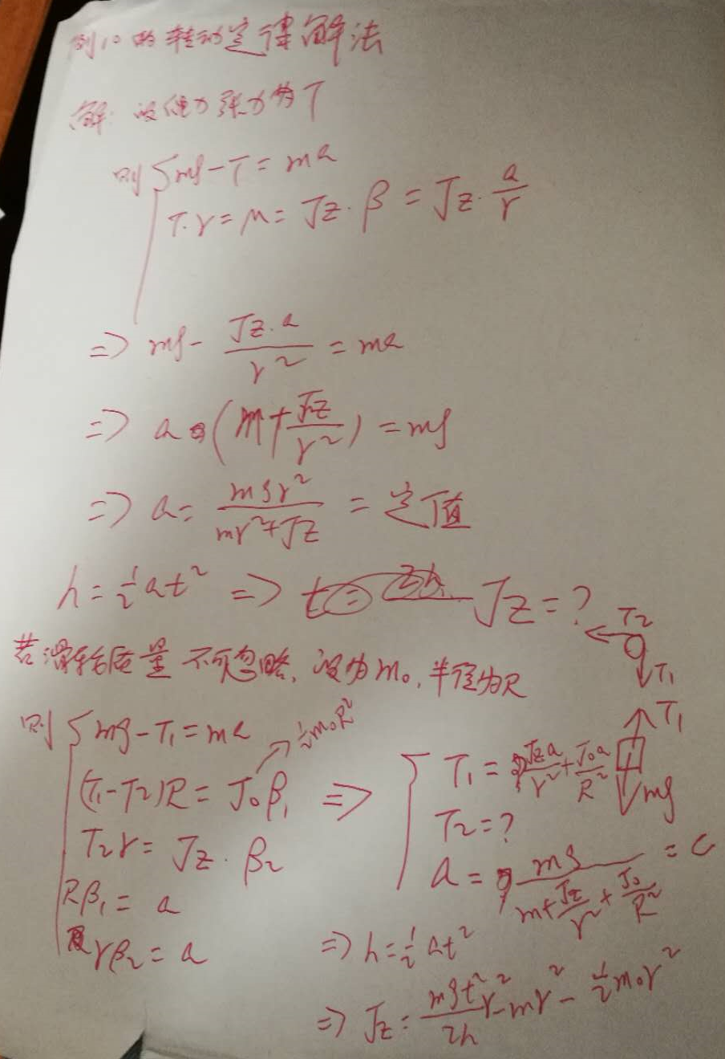

Slide 24
质量为m，半径为R的匀质圆盘以 ω₀ 在水平桌面上转动,受摩擦力而静止，已知滑动摩擦系数为
例8
μ
ω
求 到圆盘静止所需时间
解
取一质元
摩擦力矩
R
μ
由转动定律

Slide 25
课后思考题：一根长为 l ，质量为 m 的均匀细直棒，可绕轴 O 在竖直平面内转动，初始时它在水平位置
求 它由此下摆 θ 角时轴对棒的作用力。
（转动定律结合质心运动定理）
m
l
O
θ

Slide 26
